Slide 1
Кліматичні курорти
України

Slide 2
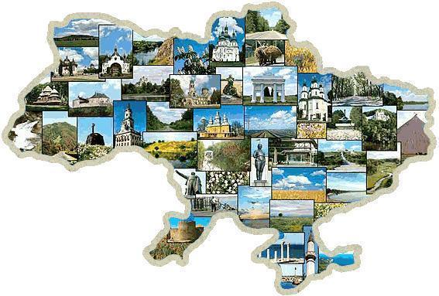
Курорт— місце з природними лікувальними засобами (мінеральними джерелами, сприятливим кліматом, лікувальними грязями тощо), де є спеціальні установи та споруди для лікування й відпочинку хворих.

Slide 3
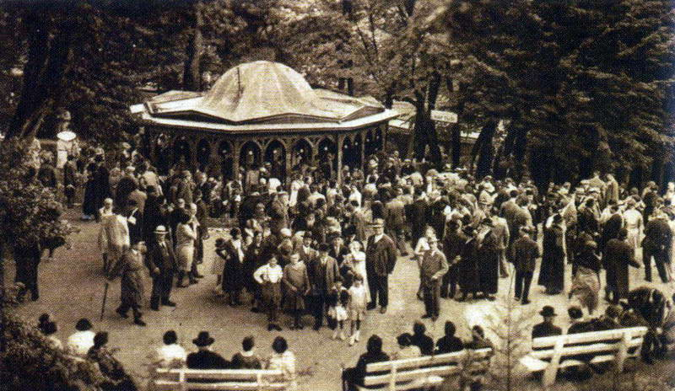
Курорти були відомі вже Давньому Римі. В Новий час перші курорти виникли в XVIII столітті в Англії. У XIX столітті це нововведення перейняла і континентальна Європа. Курорти на Балтійському морі, Баден-Баден або богемські курорти як Карлові Вари незабаром стали центром зустрічей багатіїв.

Slide 4

Курорти діляться за наявностю на них ресурсів природних лікувальних чинників:
кліматичні;
бальнеологічні ;
із спеціальними чинниками — наприклад, лікування кумисом.

Slide 5
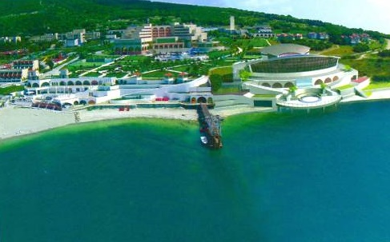
Розглянемо детальніше кліматичні курорти України.
Кліматичний курорт – тип курорту, де у якості основного лікувально-профілактичного чинника використовується клімат. На кліматичних курортах використовується також
ландшафтотерапія і
спелеотерапія.
Слід зазначити, що в
особливу групу
виділяються приморські
кліматичні курорти.

Slide 6
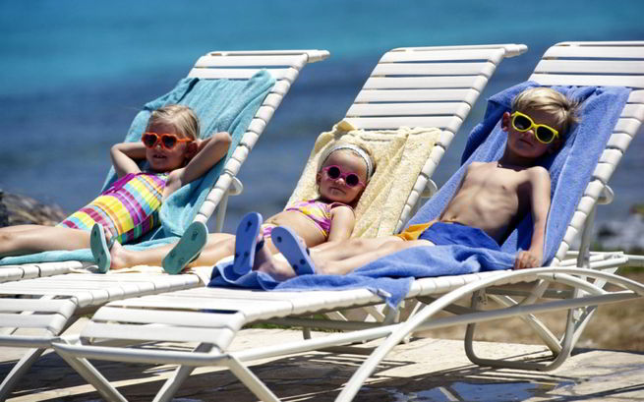
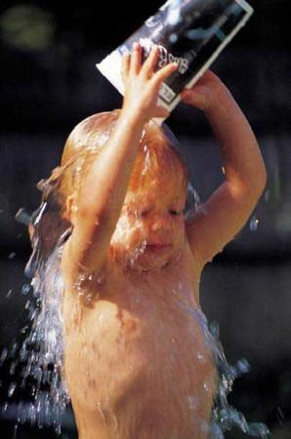

Основні види лікування -
повітряні і сонячні ванни, а також купання.
Крім основних видів курортного лікування, для посилення дії лікувальних факторів у лікувальний комплекс включають фізіотерапевтичні процедури, лікувальне харчування, лікувальну фізичну культуру.

Slide 7
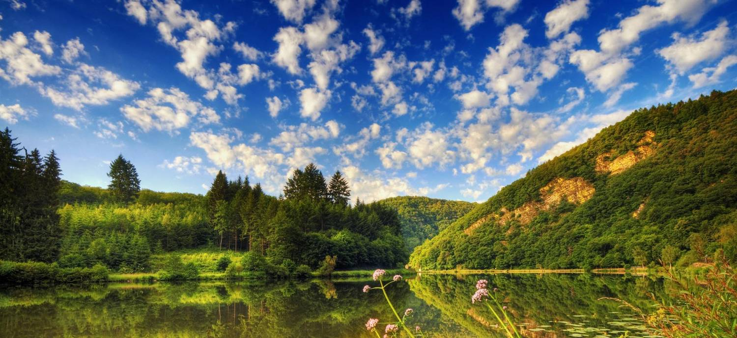
До курортів з кількома лікувальними факторами (а зокрема з курортними)в Україні належать:
бальнеокліматичні: Верховина, Звенигородська курортна зона, Конча-Заспа;
кліматогрязеві: Аркадія, Бердянськ, Маріуполь, Кирилівка, Куяльницький;
- кліматобальнеогрязеві: Євпаторія, Кирилівка, Феодосія.

Slide 8
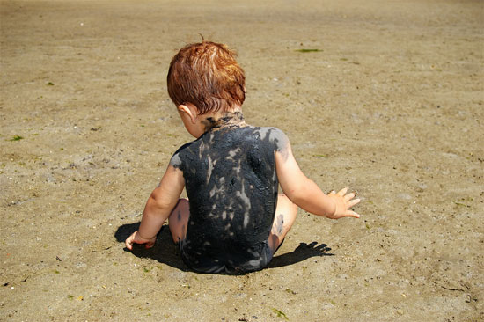
Природні курортні фактори -
клімат;
мінеральні води;
лікувальні грязі

Slide 9
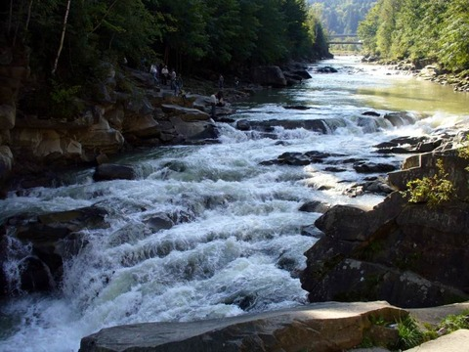
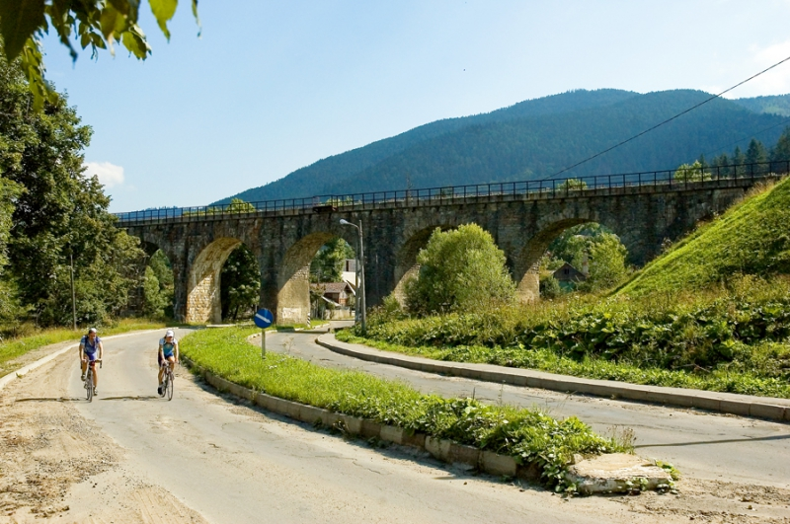
Кліматичний курорт Ворохта
Розташований на річці Прут в мальовничому куточку українських Карпат на висоті 800-850 метрів над рівнем моря.

Slide 10
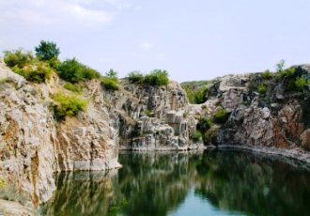
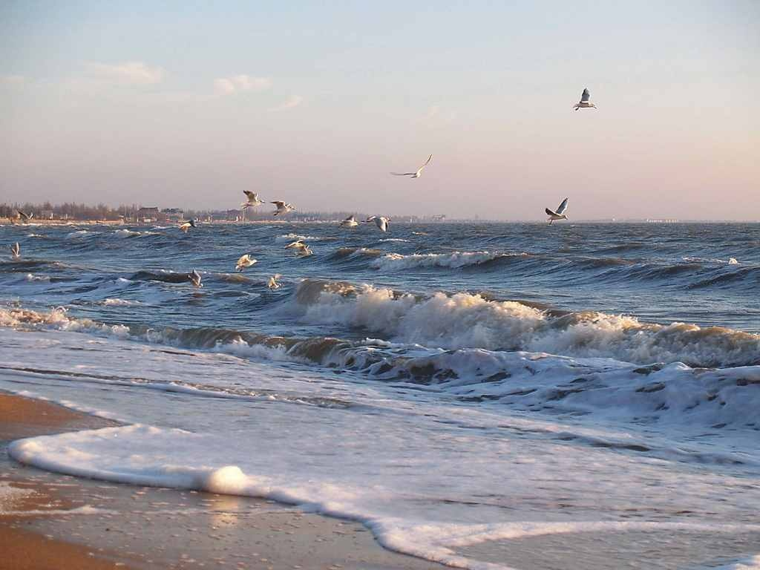
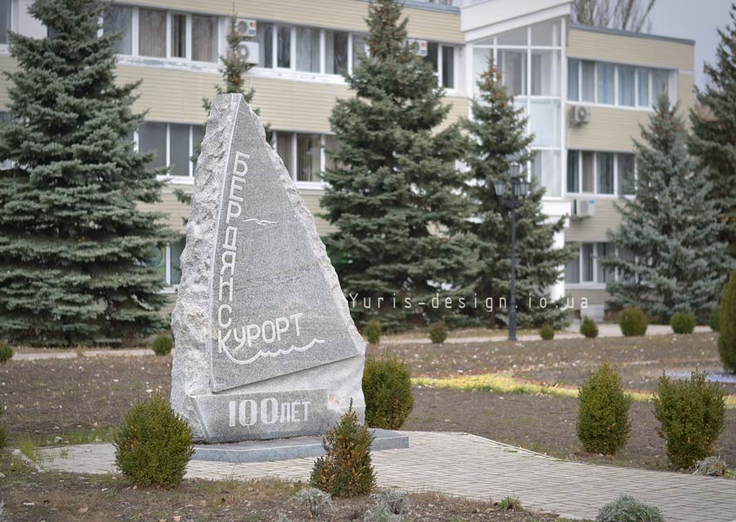
Кліматичний курорт Бердянськ
Широко відомий в Україні та за її межами кліматичний і грязьовий курорт державного значення. Розташований він у Запорізькій області, в східній частині Бердянської затоки.

Slide 11
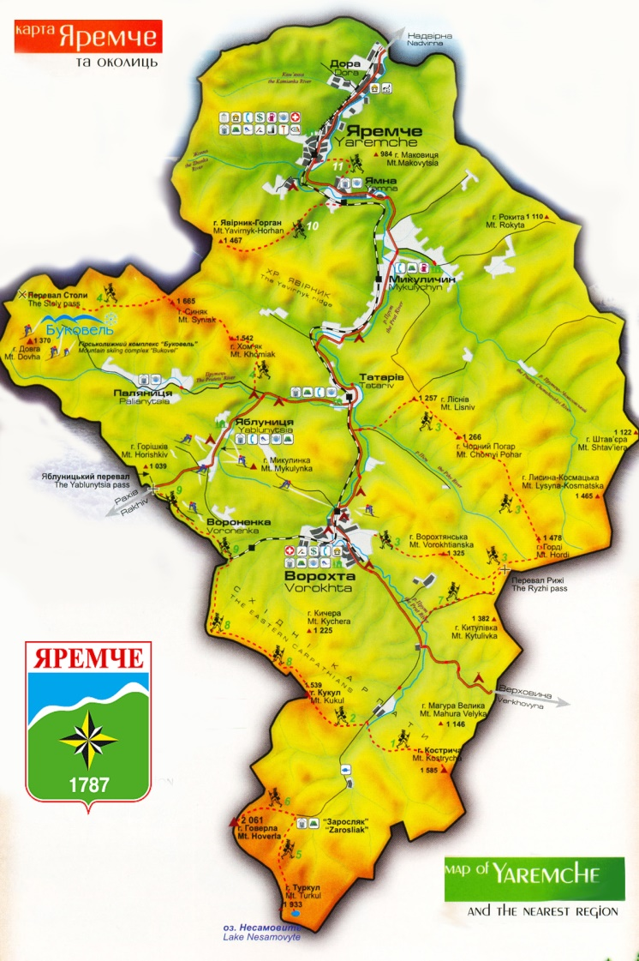
Кліматичний курорт Яремче
Гірський кліматичний курорт, найвідомійший туристичний центр Івано-Франківскької області, який знаходиться на висоті 550-585 м. над рівнем моря.
Яремче — низькогірний кліматичний курорт, оточений горами, які на півночі і півдні переходять у мальовничі пагорби, вкриті густим хвойним і листяним лісом. Тут розташовані санаторії для хворих на туберкульоз легенів, будинки відпочинку.

Slide 12
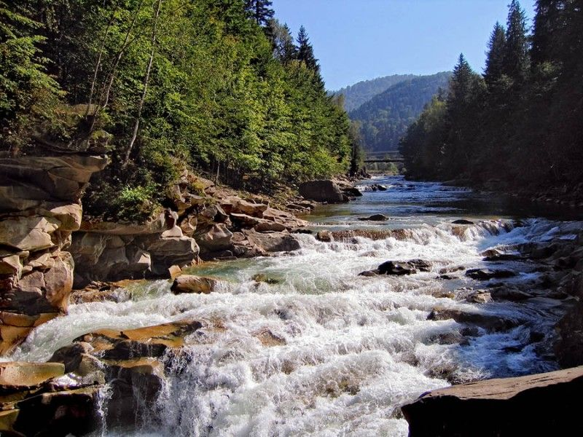
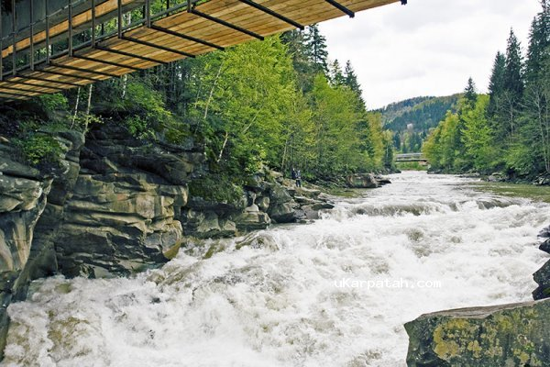
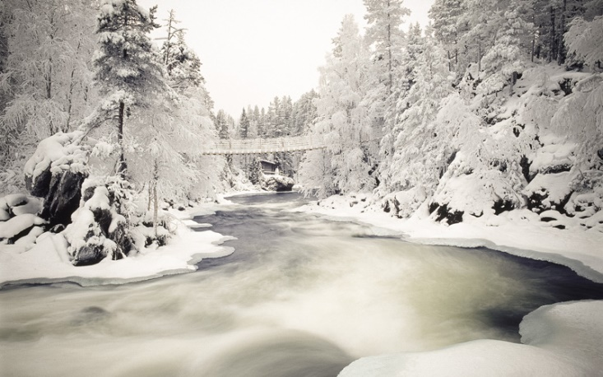
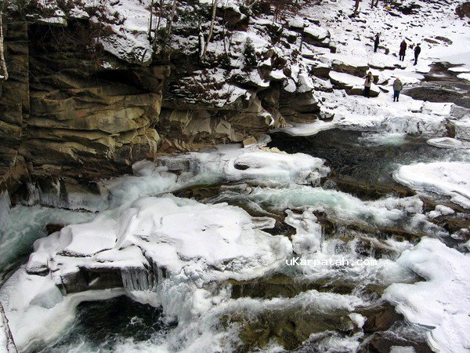

Slide 13
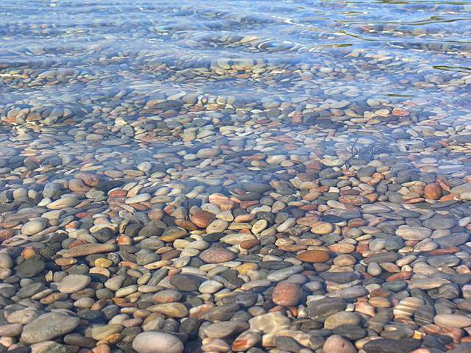
Кліматичний курорт Алушта
Алушта - кліматичний курорт на південному узбережжі Криму, який користується величезною популярністю. Курорт Алушта володіє великим рекреаційним потенціалом. В Алушті є все для повноцінного оздоровлення та відпочинку - море, гори, велика кількість сонячних днів, дрібногалькові та піщані пляжі. Тут прекрасні кліматичні умови. В Алушті не буває різких температурних коливань, завдяки тому, що курорт захищений від холодних вітрів горами.

Slide 14
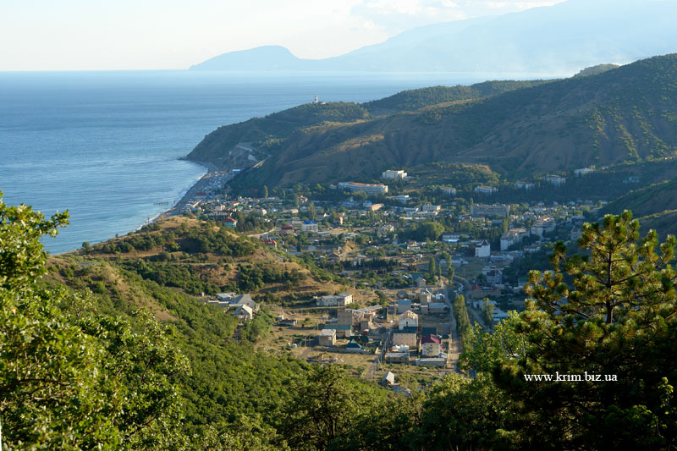

Slide 15
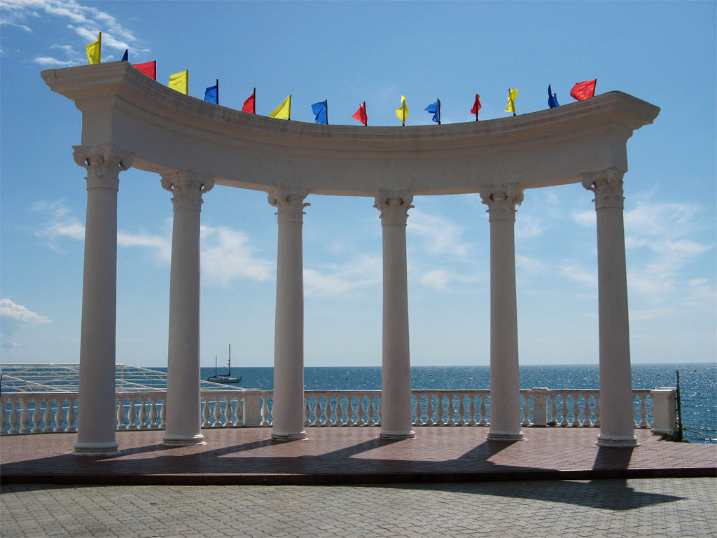
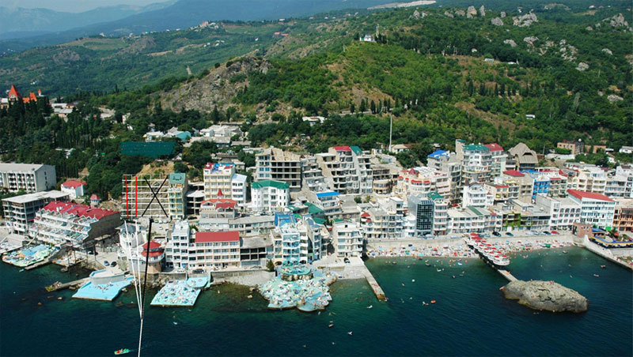
Курорт Алушта корисний тим, хто страждає на захворювання верхніх дихальних шляхів, серцево-судинної системи, нервової системи, а також захворюваннями опорно-рухового апарату.

Slide 16
Дякую за увагу!

